Slide 1

2
0
2
1
. Net 课程设计——互联网企业信息查询系统
访问网址：kmap.labmem.site
Builder
1853898 谭忠煜

Slide 2
CONTENT
规格说明
01
功能展示
03
02
04
项目架构
项目部署

Slide 3
1
Part 01
功能展示

Slide 4
1
功能展示
一个人性化的交互式信息查询网站，使用数据图谱的形式展示当前注册在案的互联网公司及其干部信息。
数据来源于公开的互联网企业信息数据
数据库中的互联网企业数量：104531
数据库中的人员数量：187835

Slide 5
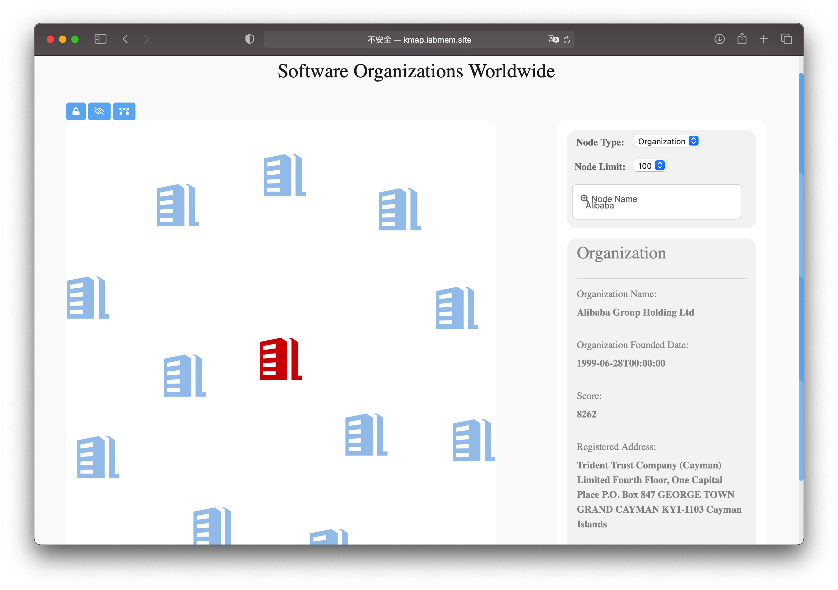
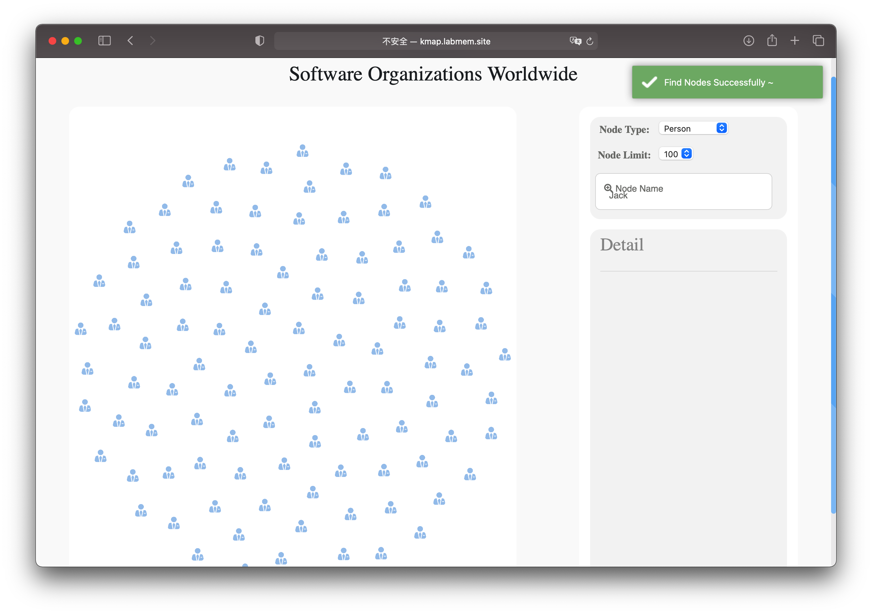
1
功能展示
用户在使用该查询系统时可以选择对企业干部或对企业进行查询，同时可以限制界面展示的实体数量。

Slide 6
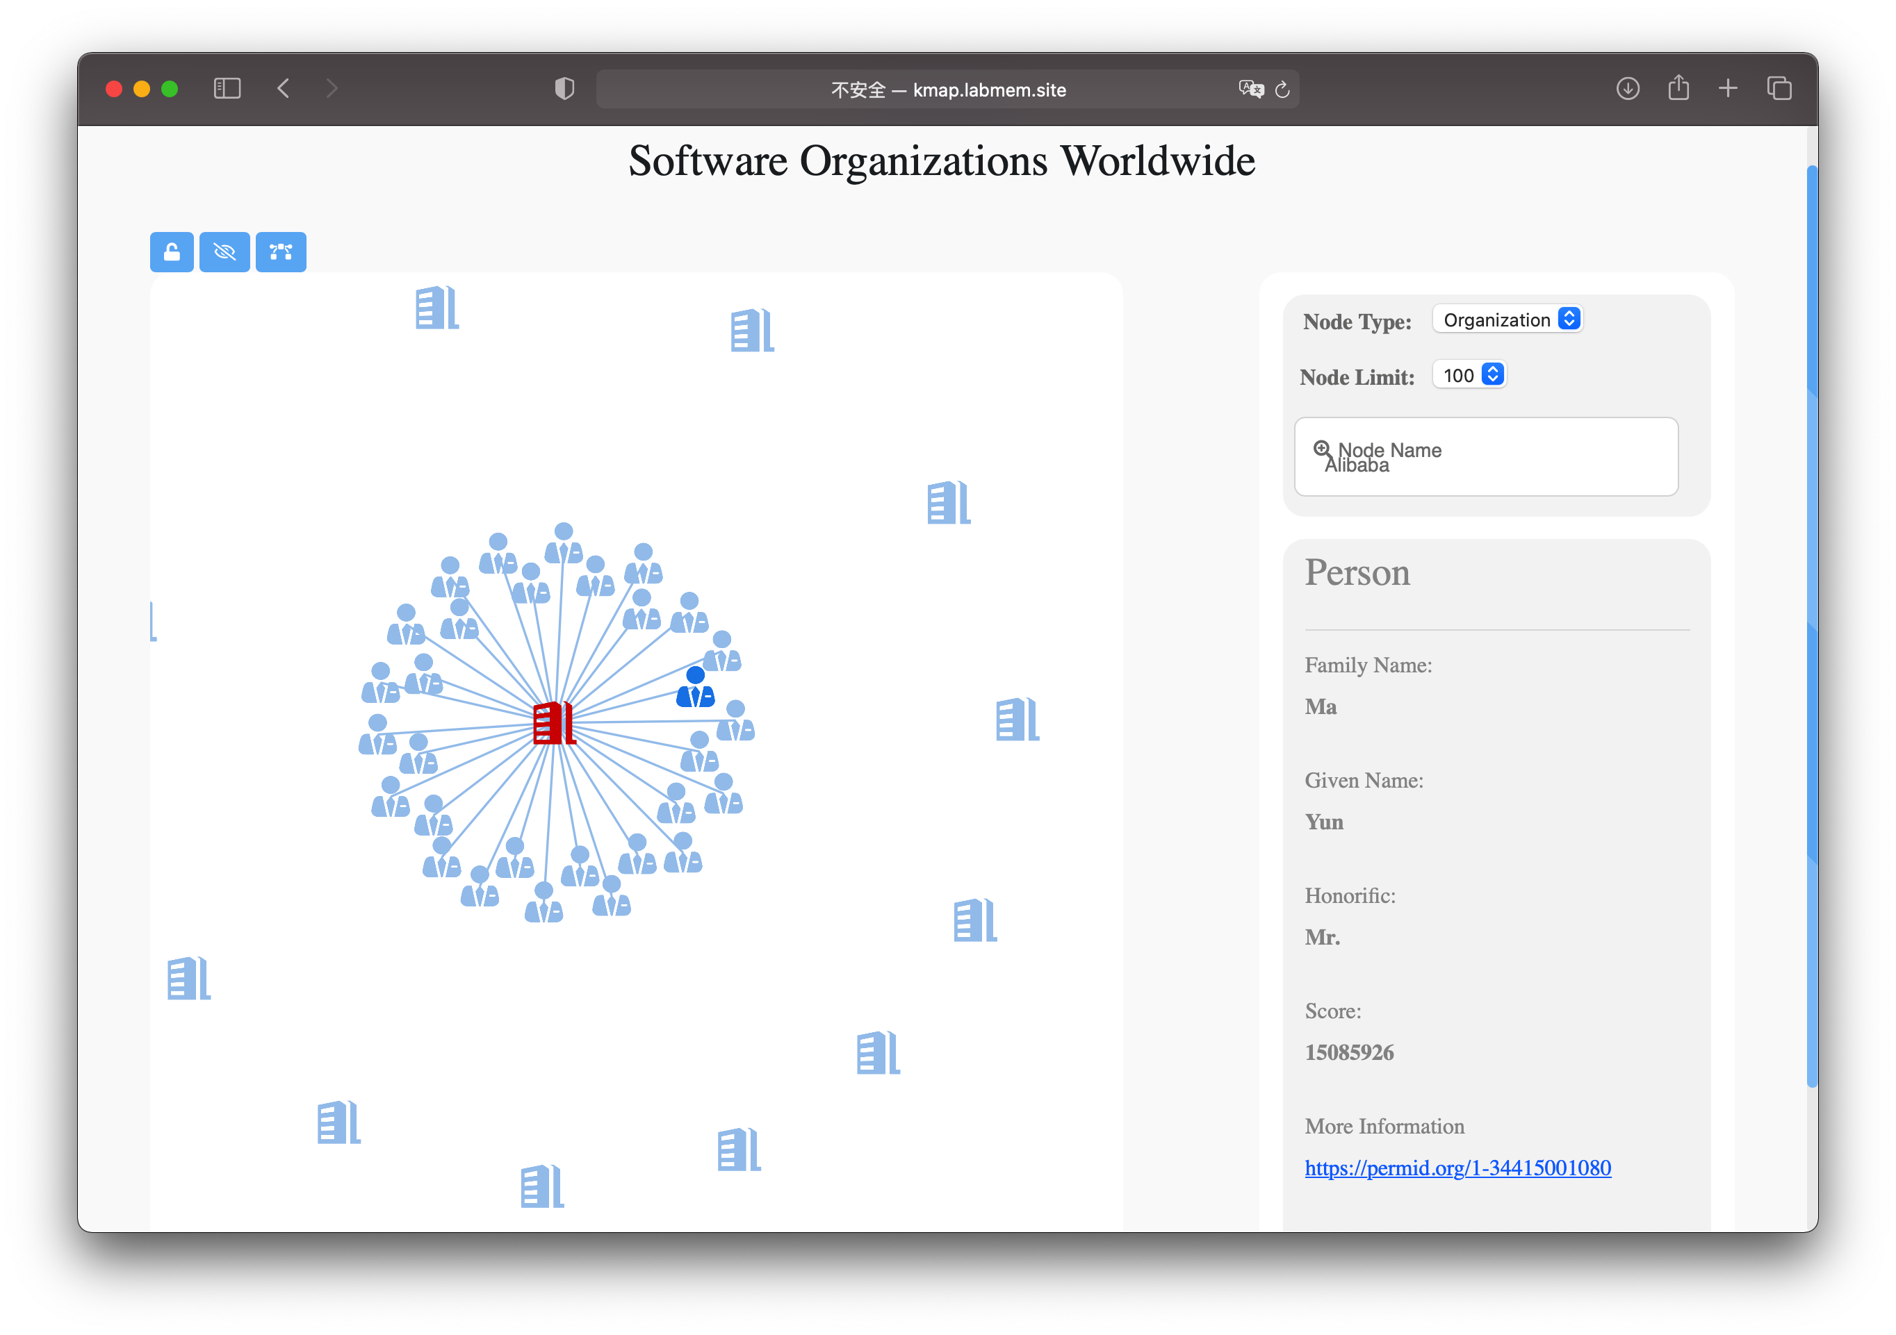
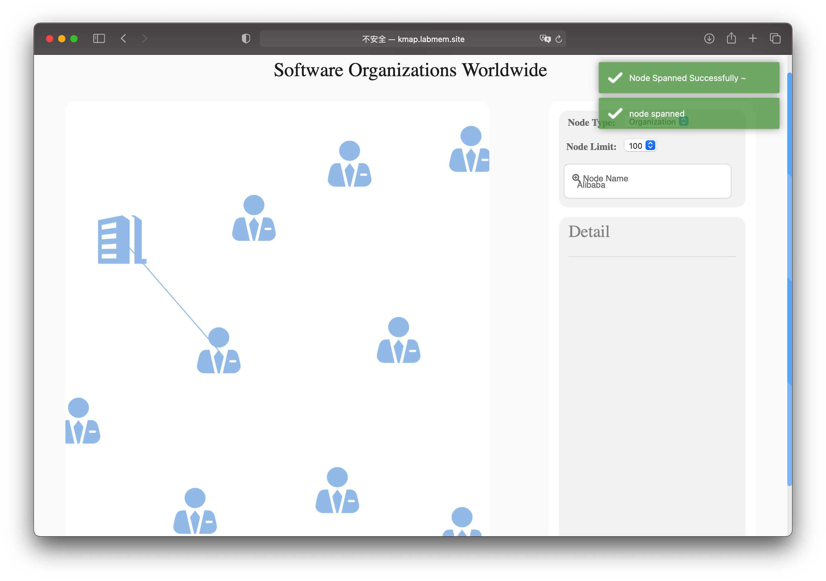
1
功能展示
查询结果返回后会以知识图谱的形式动态显示在左边的窗口中，用户可以与窗口中的节点进行交互（包括聚焦、拖拽、固定位置、解除位置固定、删除、扩展查询）

Slide 7
2
Part 02
项目架构

Slide 8
2
项目架构
前后端分离
前端：Jquery+D3+Bootstrap
后端：. Net Core 5.0 Web API
数据库连接：Neo4jDriver
数据库：Neo4j

Slide 9
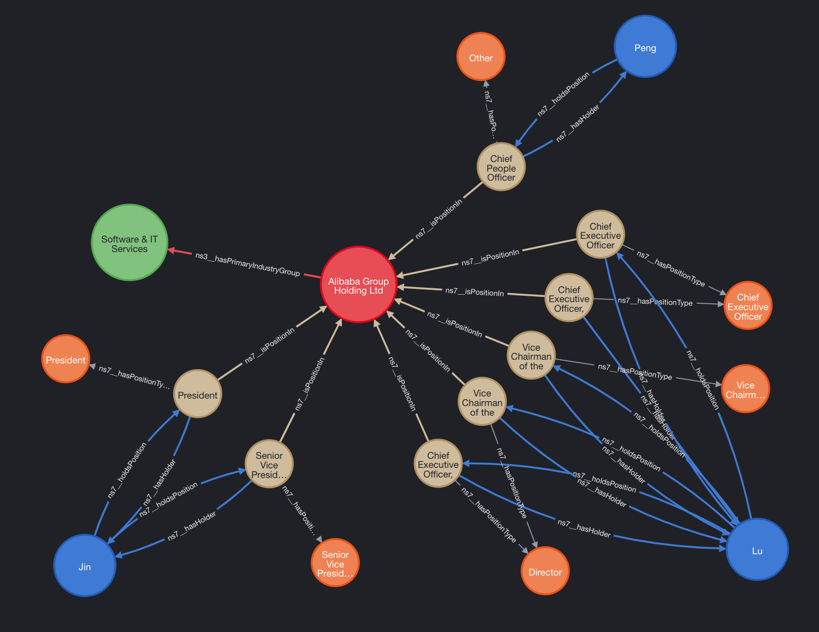
2
项目架构
基本数据模型

Slide 10
2
项目架构
程序集划分
功能模块：
Controller
Model
Service

Slide 11
3
Part 03
规格说明

Slide 12
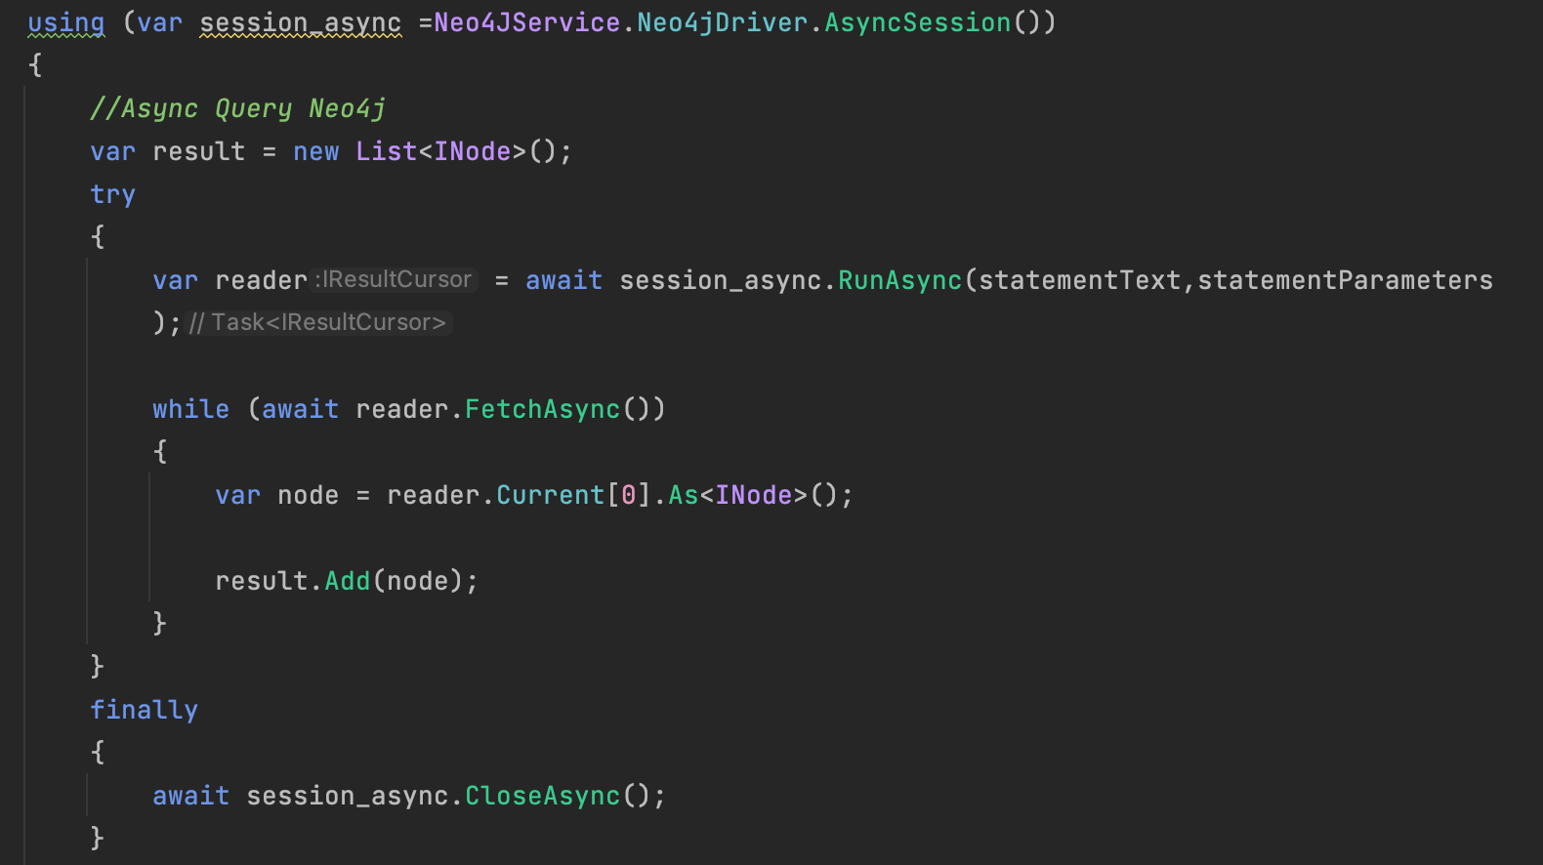
3
规格说明
多线程与线程池：
使用async和task查询数据库

Slide 13
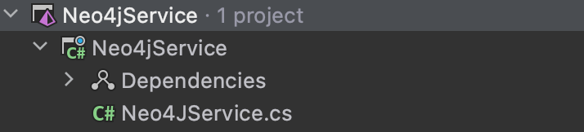
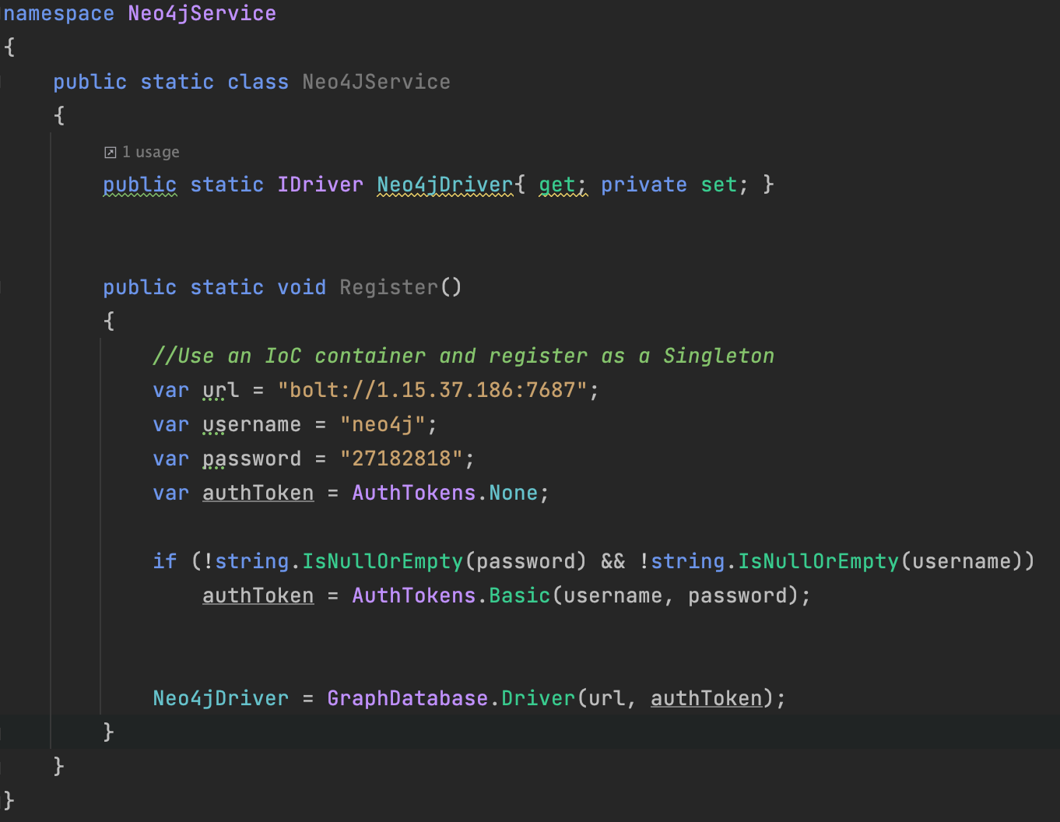
3
规格说明
共享程序集：
Neo4JService 类 提供数据库查询服务

Slide 14
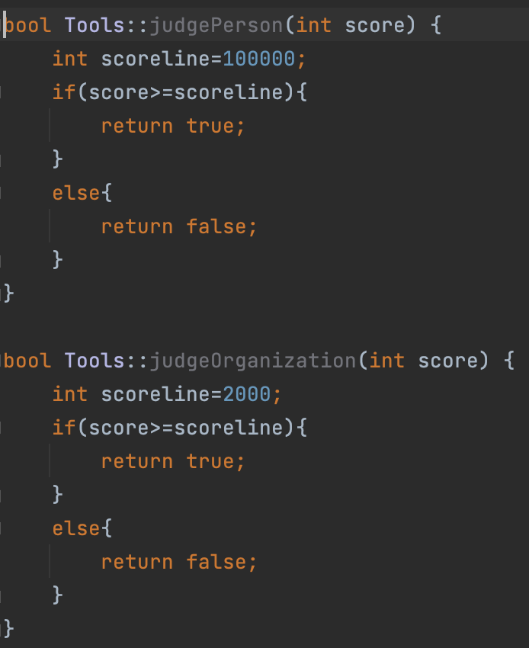
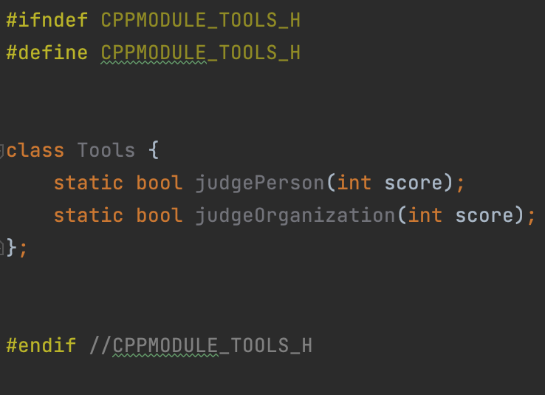
3
规格说明
C++ Win32：
根据节点评分，判定节点类型

Slide 15
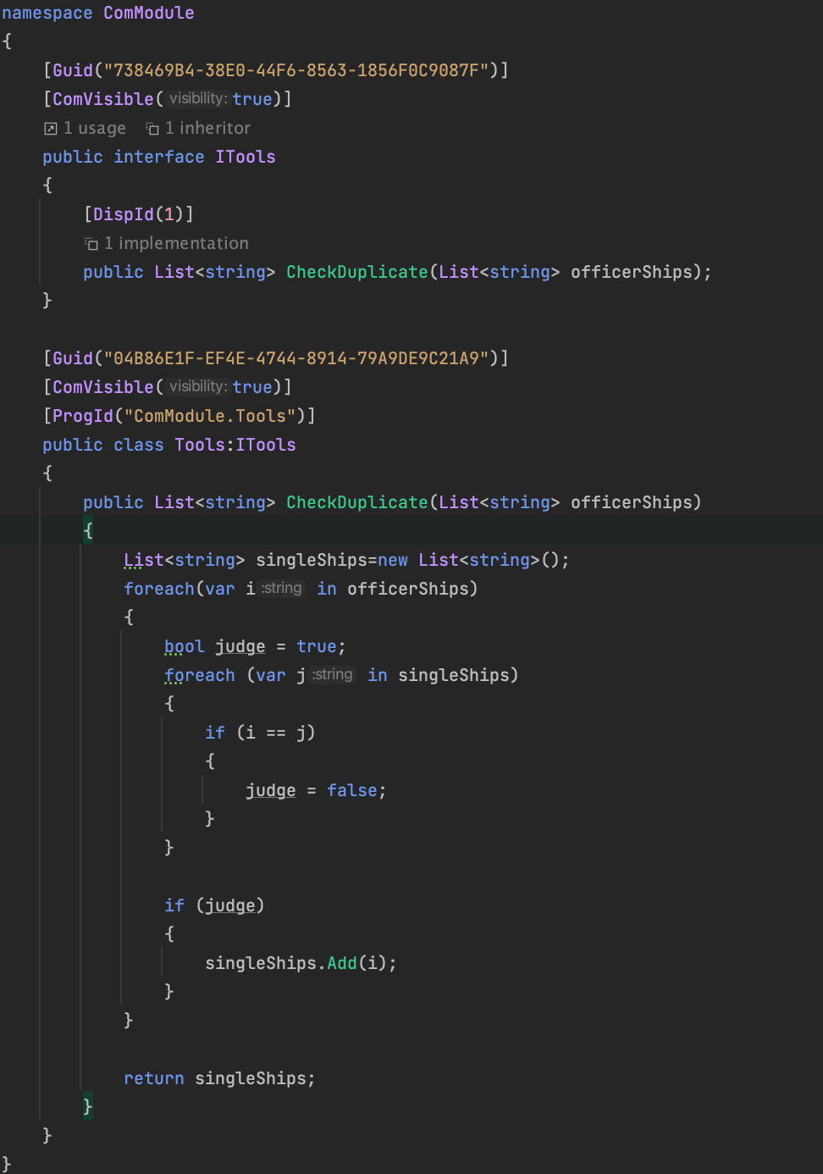
3
规格说明
Com组件：
对某人员在某公司内的职务列表进行去重

Slide 16
4
Part 04
项目部署

Slide 17
4
项目部署
使用Docker 进行快速部署（Backend）
使用dockerfile 创建Image
登录Docker，将Image发布到DockerHub
登录linux服务器（已配置docker engine）
在服务器上拉取刚刚发布的Image
Docker Run
使用Nginx代理（Frontend）
将前端文件放置在linux服务器/var/www路径下
编辑Nginx配置文件
重启Nginx

